Slide 1
Core Data学习总结
-iphone业务中心
-Clay

Slide 2

为什么使用Core Data？
Core Data基本概念
Core Data基本用法
Core Data内存管理
Core Data的多线程操作

Slide 3
为什么使用Core Data？
1.让你为Mode层写的代码的行数减少为原来的50%到70%。
1) 对于key-value coding 和key-value observing完整且自动化的支持。
2) 关系的维护 Core Data管理数据的变化传播，包括维护对象间关系的一致性。
3) 创建复杂请求。
4) 支持跟踪修改和撤销操作
2.Core Data提供强大的安全支持和错误处理，和最优的内存扩展性。
Notes:
KVC是KeyValue Coding的简称，它是一种可以直接通过字符串的名字(key)来访问类属性的机制。而不是通过调用Setter、Getter方法访问。
KVO,即：Key-Value Observing，它提供一种机制，当指定的对象的属性被修改后，则对象就会接受到通知。简单的说就是每次指定的被观察的对象的属性被修改后，KVO就会自动通知相应的观察者了。

Slide 4
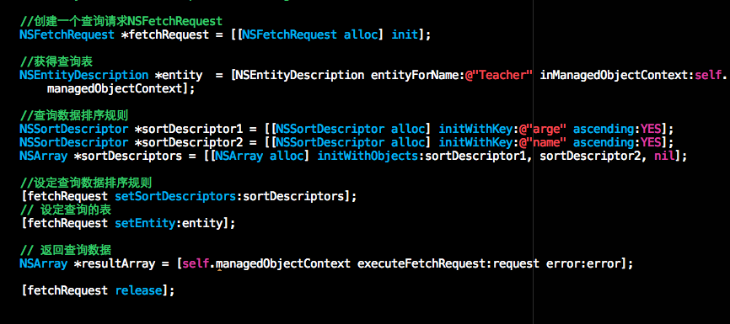
Core Data 与 原始数据库
操作的对比
Core Data查询表中所有的数据，返回的数据按指定的属性进行自动排序。

Slide 5
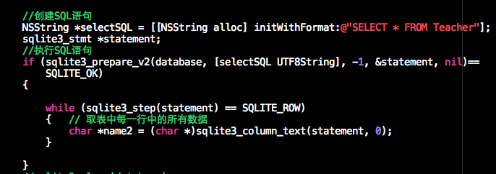
Core Data 与 原始数据库
操作的对比
原始数据库查询操作返回的数据是无序的，而且不是iOS的对象模型，不支持KVO，KVC。

Slide 6
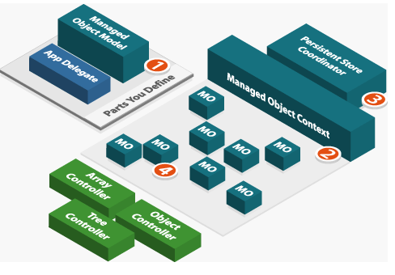
Core Data 基本概念
Core Data类关系图
Notes:
_x0016_被管理对象和上下文(Managed Objects and Contexts)获取数据的请求(Fetch Requests)持久化存储助理(Persistent Store Coordinator)持久化存被管理对象模型（Managed Object Models）储(Persistent Stores)

Slide 7
Core Data 基本概念
Core Data的核心模块
1， Managed Object Model Managed Object Model 是描述应用程序的数据模型，这个模型包含实体（Entity），特性（Property），读取请求（Fetch Request）等。
2，Managed Object Context Managed Object Context 参与对数据对象进行各种操作的全过程，并监测数据对象的变化，以提供对 undo/redo 的支持及更新绑定到数据的 UI。
3，Persistent Store Coordinator Persistent Store Coordinator 相当于数据文件管理器，处理底层的对数据文件的读取与写入。一般我们无需与它打交道。
4，Managed Object Managed Object 数据对象，与 Managed Object Context 相关联。
Notes:
被管理对象和上下文(Managed Objects and Contexts)获取数据的请求(Fetch Requests)持久化存储助理(Persistent Store Coordinator)持久化存被管理对象模型（Managed Object Models）储(Persistent Stores)

Slide 8
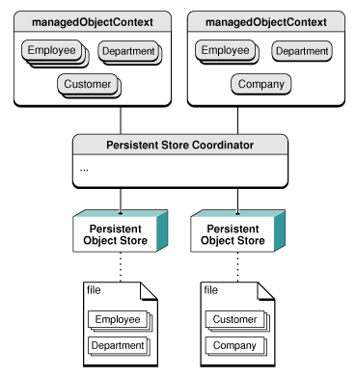
Core Data 基本概念
Core Data存储栈示意图
Notes:
被管理对象和上下文(Managed Objects and Contexts)获取数据的请求(Fetch Requests)持久化存储助理(Persistent Store Coordinator)持久化存被管理对象模型（Managed Object Models）储(Persistent Stores)

Slide 9
Core Data 基本用法
1、插入
NSManagedObject *newManagedObject = nil;
newManagedObject = [NSEntityDescription insertNewObjectForEntityForName:@"Entity1" inManagedObjectContext:context];
[newManagedObject setValue:[NSNumber numberWithInt:1] forKey:@"id"];
[newManagedObject setValue:@"i love you" forKey:@"name"];
if (![context save:&error]){
NSLog (@"The error is: %@", [error userInfo]);
}
else
{
NSLog (@"The newManagedObject's id is: %@", [newManagedObject valueForKey:@"id"]);
}
Notes:
被管理对象和上下文(Managed Objects and Contexts)获取数据的请求(Fetch Requests)持久化存储助理(Persistent Store Coordinator)持久化存被管理对象模型（Managed Object Models）储(Persistent Stores)

Slide 10
Core Data 基本用法
2、查询
NSFetchRequest *fetchRequest = [[NSFetchRequest alloc] init];
NSEntityDescription *entity = [NSEntityDescription entityForName:@"Entity1" inManagedObjectContext:context];
NSSortDescriptor *sortDescriptor1 = [[NSSortDescriptor alloc] initWithKey:@"id" ascending:YES];
NSSortDescriptor *sortDescriptor2 = [[NSSortDescriptor alloc] initWithKey:@"name" ascending:YES];
NSArray *sortDescriptors = [[NSArray alloc] initWithObjects:sortDescriptor1, sortDescriptor2, nil];
[fetchRequest setSortDescriptors:sortDescriptors];
[fetchRequest setEntity:entity];
[fetchRequest setFetchBatchSize:20];
NSArray *objects = [context executeFetchRequest: fetchRequest error:&error];
if (objects == nil)
{
NSLog(@"There was an error!");
}
else {
for (NSManagedObject *oneObject in objects)
{
NSLog(@"%@",[oneObject valueForKey:@"name"]);
}
}
Notes:
被管理对象和上下文(Managed Objects and Contexts)获取数据的请求(Fetch Requests)持久化存储助理(Persistent Store Coordinator)持久化存被管理对象模型（Managed Object Models）储(Persistent Stores)

Slide 11
Core Data 基本用法
3、删除
[context deleteObject:[objects objectAtIndex:0]];
if (![context save:&error]) {
exit(-1);
}
Notes:
被管理对象和上下文(Managed Objects and Contexts)获取数据的请求(Fetch Requests)持久化存储助理(Persistent Store Coordinator)持久化存被管理对象模型（Managed Object Models）储(Persistent Stores)

Slide 12
Core Data 内存管理
- 创建数据：你必须分配并且初始化ManagedObject对象，并通过ManagedObjectContext保存。
- 删除数据：必须保证其对应的ManagedObject被释放，通过ManagedObjectContext保存。
如果不需要undo操作，应该讲ManagedObjectContex的ManagedObjectContexundoManager设置为空，以增加性能。

Slide 13
Core Data 内存管理
ManagedObject和ManagedObjectContext之间的引用默认是弱引用。Fetch查询返回的ManagedObject是自动释放的。你必须主动将返回数据Retain。
或MOC 设置setRetainsRegisteredObject：YES，来主动retain。
用途：
1 缓存小量数据
2 多线程传送coredata数据

Slide 14
Core Data的多线程操作
Core Data对大量的数据进行操作时，有必要将Core Data操作放在后台进行，其目的是为了前台的用户界面保持高响应性，而无需用户等待操作完成。在不同线程进行数据交换时有几点需要注意：
保证数据的线程安全
不同线程状态的相互通知
对于需要更新UI的数据操作要保证在主线程进行

Slide 15
Core Data并发的俩种模式
在多线程中使用Core Data,每个线程必须拥有自己的管理对象NSManagedObjectContext
1.为每个线程创建一个NSManagedObjectContext 但是共享一个persistent store coordinator。
2.为每个线程创建一个NSManagedObjectContext和persistent store coordinator。这种方法提供了更大的并发性，但是代价也更高，内存的使用也增加。

Slide 16
Core Data多线程使用原则
原则：
Core Data在线程中操作用到NSManagedObjectContext的时候，一点要在自己的线程中创建NSManagedObjectContext。哪个线程用到的NSManagedObjectContext就在哪个线程内创建。
通过通知的方式跟踪其它线程的变化在apple的api有 NSManagedObjectContextDidSaveNotification， 它可 以帮助你通知修改其它的contexts。
    

Slide 17
Core Data多线程使用实例
实例场景：在子线程中添加数据，通知主线NSManagedObjectContext同步数据并刷新UI。
解决问题：
1.避免主线程在等待插入数据的过程中，不能进行UI响应或UI滑动卡顿。
2.在子线程中网络请求返回的数据，直接进行Core Data数据操作。

Slide 18
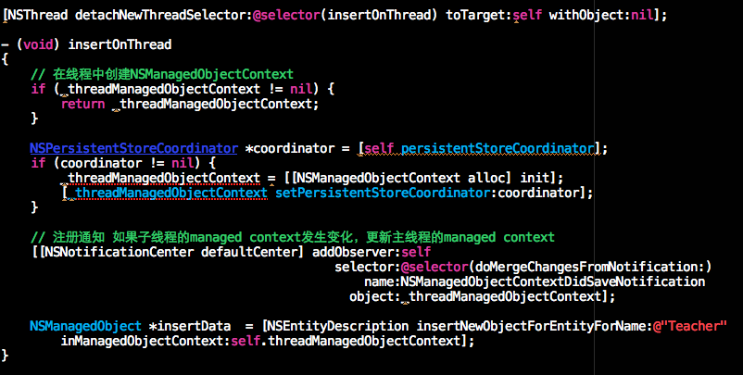
在子线程中创建ManagedObjectContext并注册册知NSManagedObjectContextDidSaveNotification

Slide 19
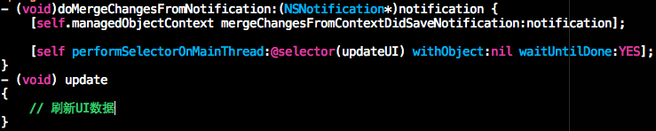
主线程的ManagedObjectContext接到通知后调用mergeChangesFromContextDidSaveNotification方法合并数据，并在主线程中刷新UI。

Slide 20
实例场景：在子线程中查询数据，将查询的数据返回主线程，主线程将查询的数据显示在UI上。
解决问题：在子线程查询数据过程，UI可以响应其他
它操作，比如取消。

Slide 21
在子线程中发起查询的操作，主线程while循环等待子线程查询数据的返回，在while循环中执行NSRunLoop响应UI。

Slide 22
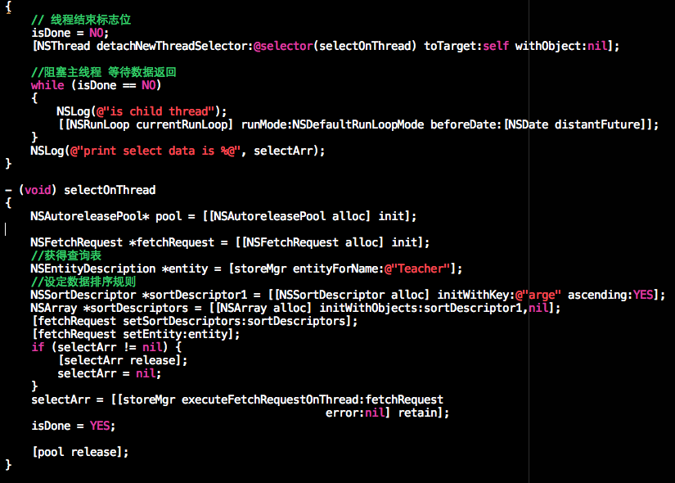

Slide 23
Core Data学习总结
Core Data涉及到的几个主要的概念可以对应数据库来理解：
NSManagedObjectContext（托管对象上下文）：数据库
NSEntityDescription（实体描述）：表
NSFetchRequest（请求）：命令集
NSPredicate（谓词）：查询语句

Slide 24
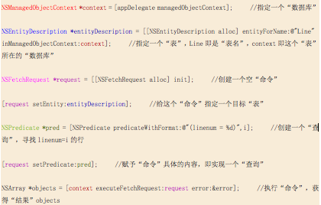
Core Data学习总结

Slide 25
Core Data学习总结
注意：
(NSManagedObject *)objectWithID:(NSManagedObjectID *)objectID;
此方法永远不会返回nil,如果传进去的objectID的不存在的情况，会根据objectID创建的一个新的ManagedObject。此方法慎用。
/* returns the object for the specified ID if it is registered in the context already or nil. It never performs I/O. */
(NSManagedObject *)objectRegisteredForID:(NSManagedObjectID *)objectID;
此方法返回注册过的NSManagedObject，但是如果查的NSManagedObject关系被改变过， 将不能查出来。
- (NSManagedObject*)existingObjectWithID:(NSManagedObjectID*)objectID error:(NSError**)error
此方法返回的数据最准确，如果数据库中存在该objectID的数据将就返回NSManagedObject，否则返回nil。但是此方法进行I/O操作直接反问数据库。

